Slide 1
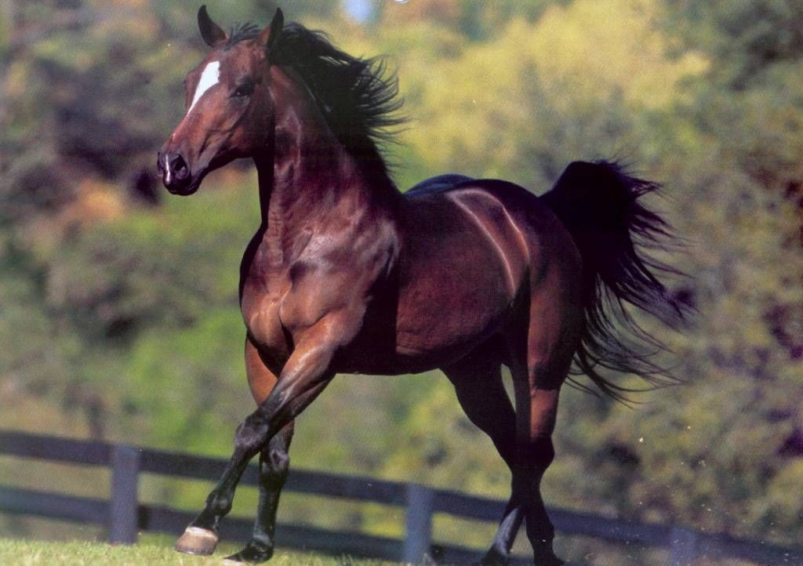
Тема урока. ЛОШАДЬ

Slide 2
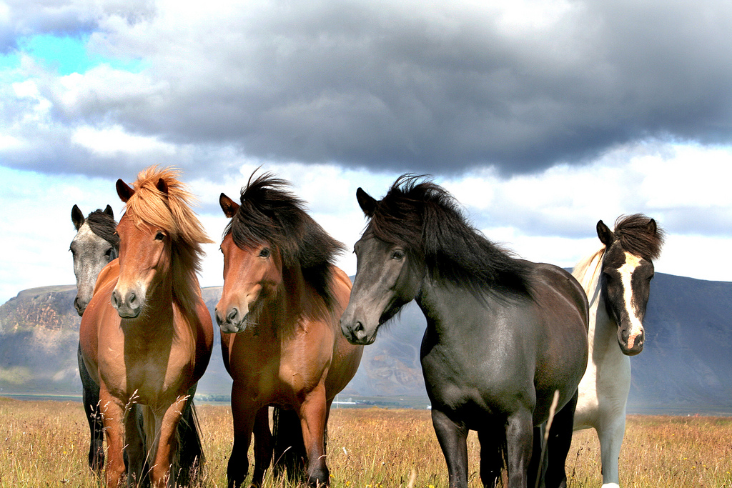
Более пяти тысяч лет назад человек приручил лошадь. Уже много веков лошадь помогает человеку. Ни одно другое животное не сыграло столь существенную роль в развитии человеческой цивилизации, какую сыграла лошадь. Издавна лошади были самыми преданными друзьями человека.

Slide 3
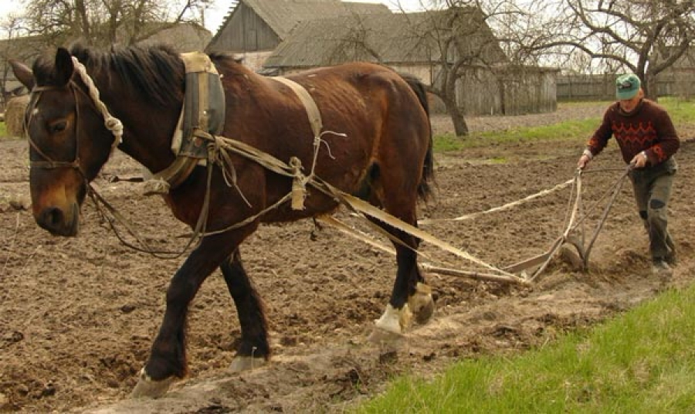
В былые времена она была основой крестьянского хозяйства. Рабочая лошадь использовалась как тягловая сила для перевозки тяжестей, грузов, работе на сельскохозяйственных угодьях. Лошадь тащила плуг, телегу. До сих пор в русских деревнях лошадь используется как тягловая рабочая сила. Существует даже такая единица измерения как «лошадиная сила».

Slide 4
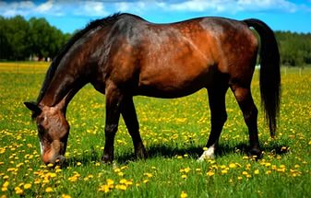
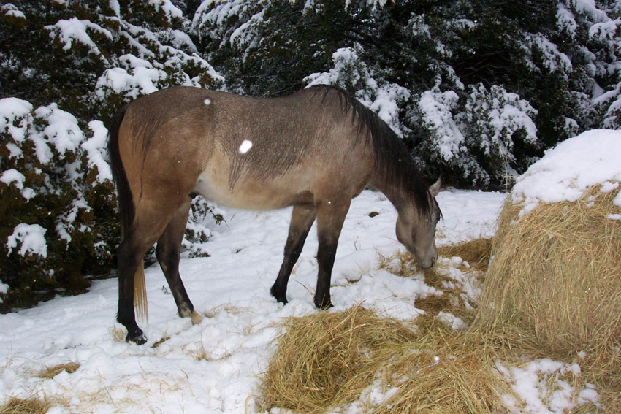
В еде эти животные неприхотливы. Лошади, как и другие жвачные животные, летом питаются травой, а зимой овсом и сеном. Аппетит у лошадей замечательный. Но, в отличие от, например, коров, питательных веществ из грубой растительной пищи они извлекают гораздо меньше

Slide 5
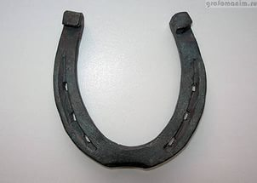
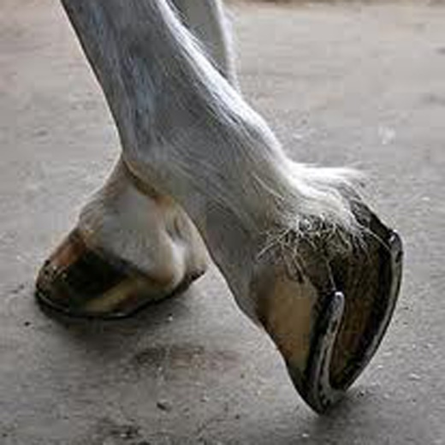
Бегают лошади на кончиках пальцев, это увеличивает длину их ног и шагов, соответственно скорость.
Копыта – рабочий инструмент лошади – это твердые роговые образования на пальцах, наподобие ногтей. Их следует чистить и своевременно подрезать. Копыта очень чувствительны, и люди, заботясь о лошадях, защищают их подковами.

Slide 6
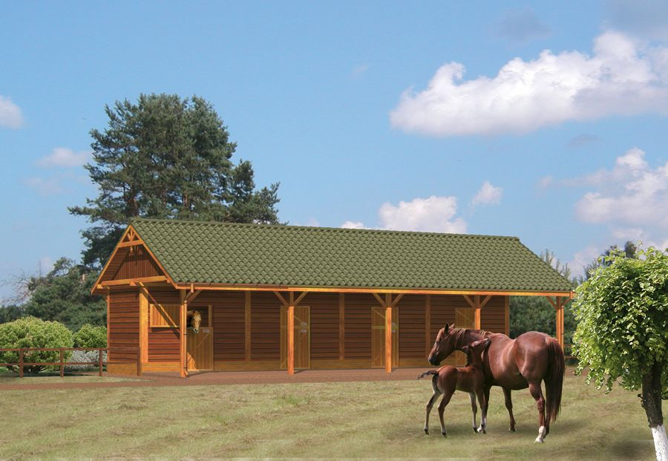
Живут лошади в специальных помещениях – конюшнях. Это длинный деревянный сарай, разделенный на комнатки, которые называются загоны.

Slide 7
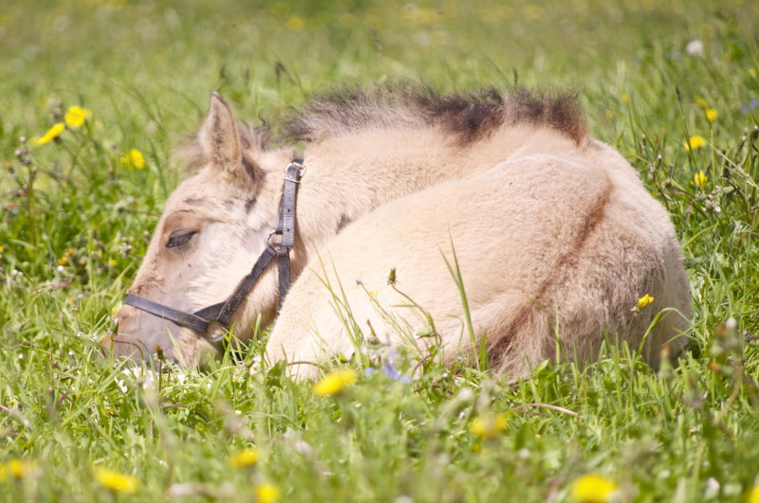
В длительном сне лошади не нуждаются. Спать они предпочитают на мягкой траве, на соломе или на песке.

Slide 8
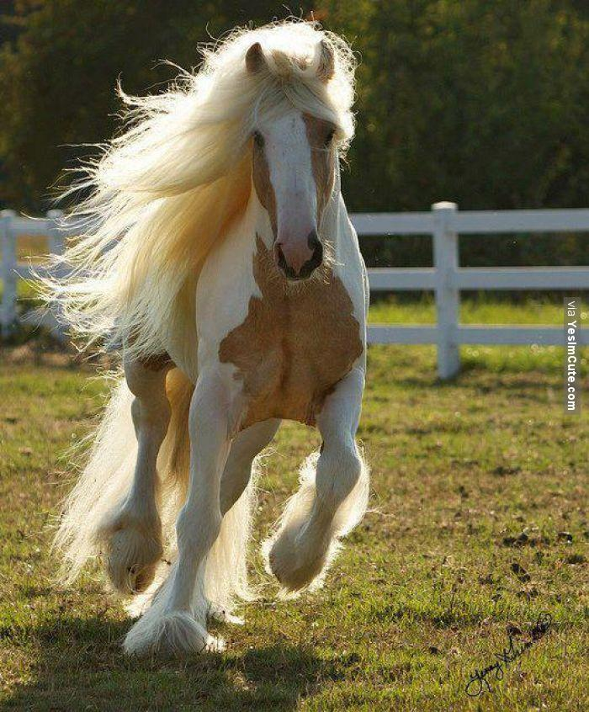
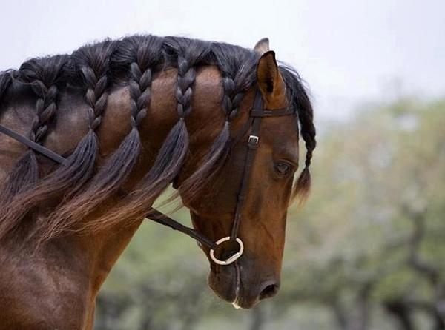
У лошадей очень хорошо развиты органы чувств. Они способны слышать звуки , которые нам недоступны. Когда конь прислушивается, он забавно подергивает ушами. Кроме того у лошади превосходное обоняние по запаху они могут определять место нахождения седла, всадника, конюшни, а также могут определить съедобность травы. В отличие от многих других животных, лошади видят мир цветным, но красный и синий цвета им неподвластны.

Slide 9
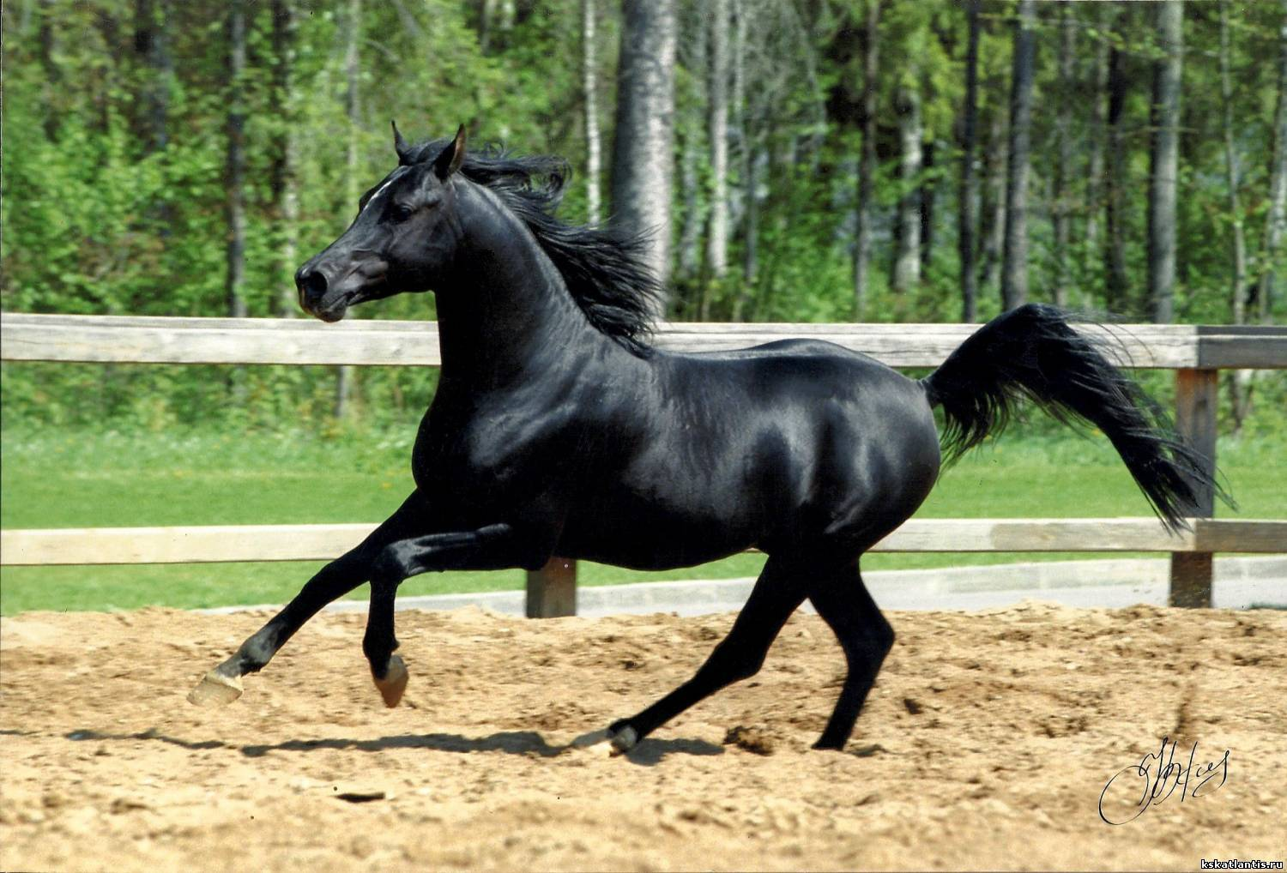
Люди вывели много пород лошадей. Самые быстрые участвуют в скачках, это арабские жеребцы.

Slide 10
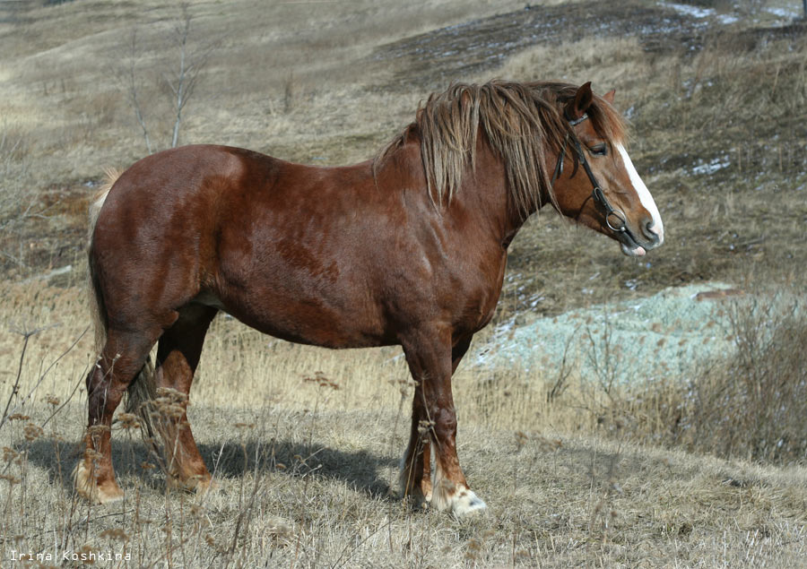
Для хозяйственных работ используют лошадей- тяжеловозов.

Slide 11
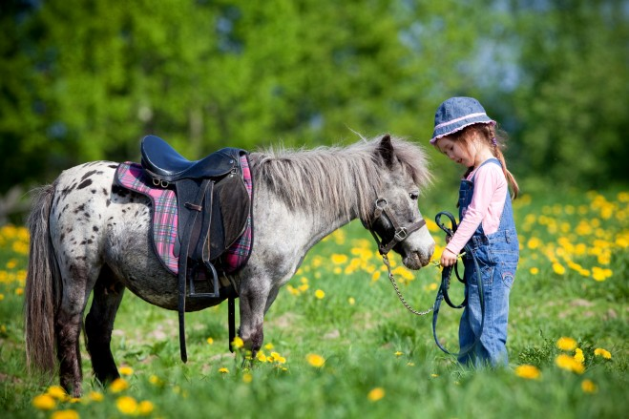
А маленькие пони катают детей в парках и даже выступают в цирке

Slide 12
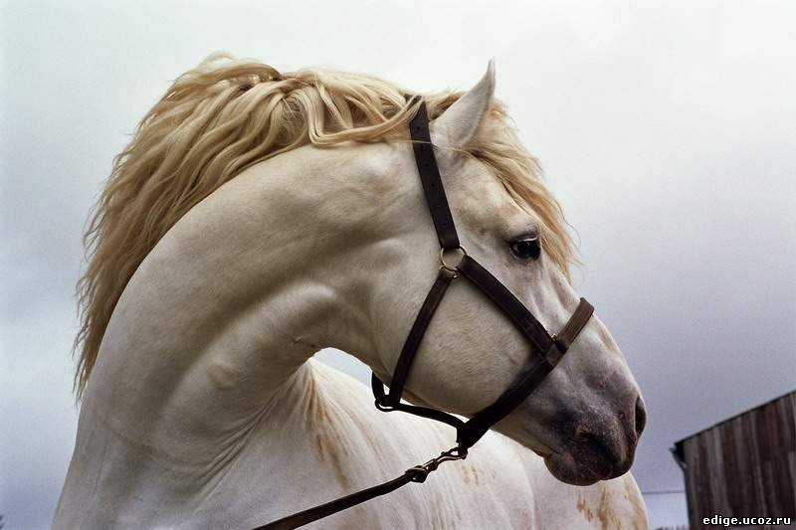
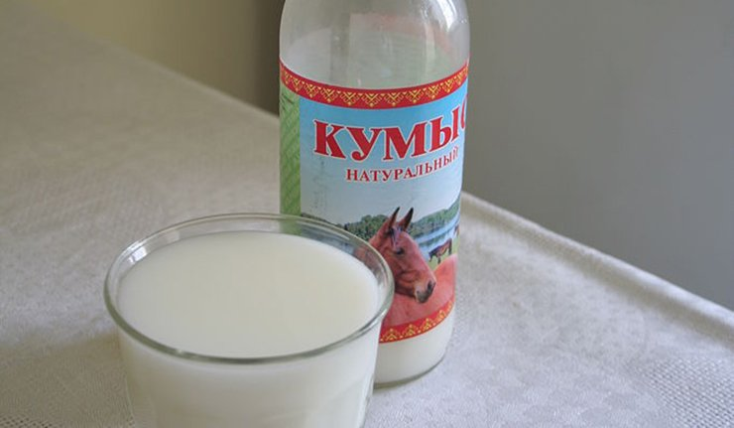
Лошади дают нам мясо и молоко, из которого готовят целебный напиток кумыс.

Slide 13
Спасибо за внимание!

